Slide 1
«Материалы Первой научной Сибирской экспедиции Г.Ф. Миллера (1733-1743 гг.)»

Slide 2
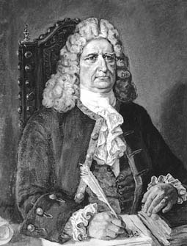
1. Происхождение учёного
Ге́рхард Фри́дрих Ми́ллер ́(Мю́ллер), или в русифицированном варианте Фёдор Ива́нович Ми́ллер
Российский историограф немецкого происхождения

Slide 3
2. Участие Г.Ф. Миллера в составе Камчатской экспедиции под руководством В. Беринга.
В 1733 по собственному желанию был включен в состав Камчатской экспедиции Витуса Беринга, возглавив историческую часть исследований.
Далее стал выдающимся специалистом в области российской истории, источниковедения, географии, этнографии.
Миллер обследовал архивы всех основных административных центров Западной и Восточной Сибири, разобрал, скопировал, обработал, систематизировал, ввел в научный оборот огромное количество архивных документов, оригиналы которых в ряде случаев были впоследствии утрачены.

Slide 4
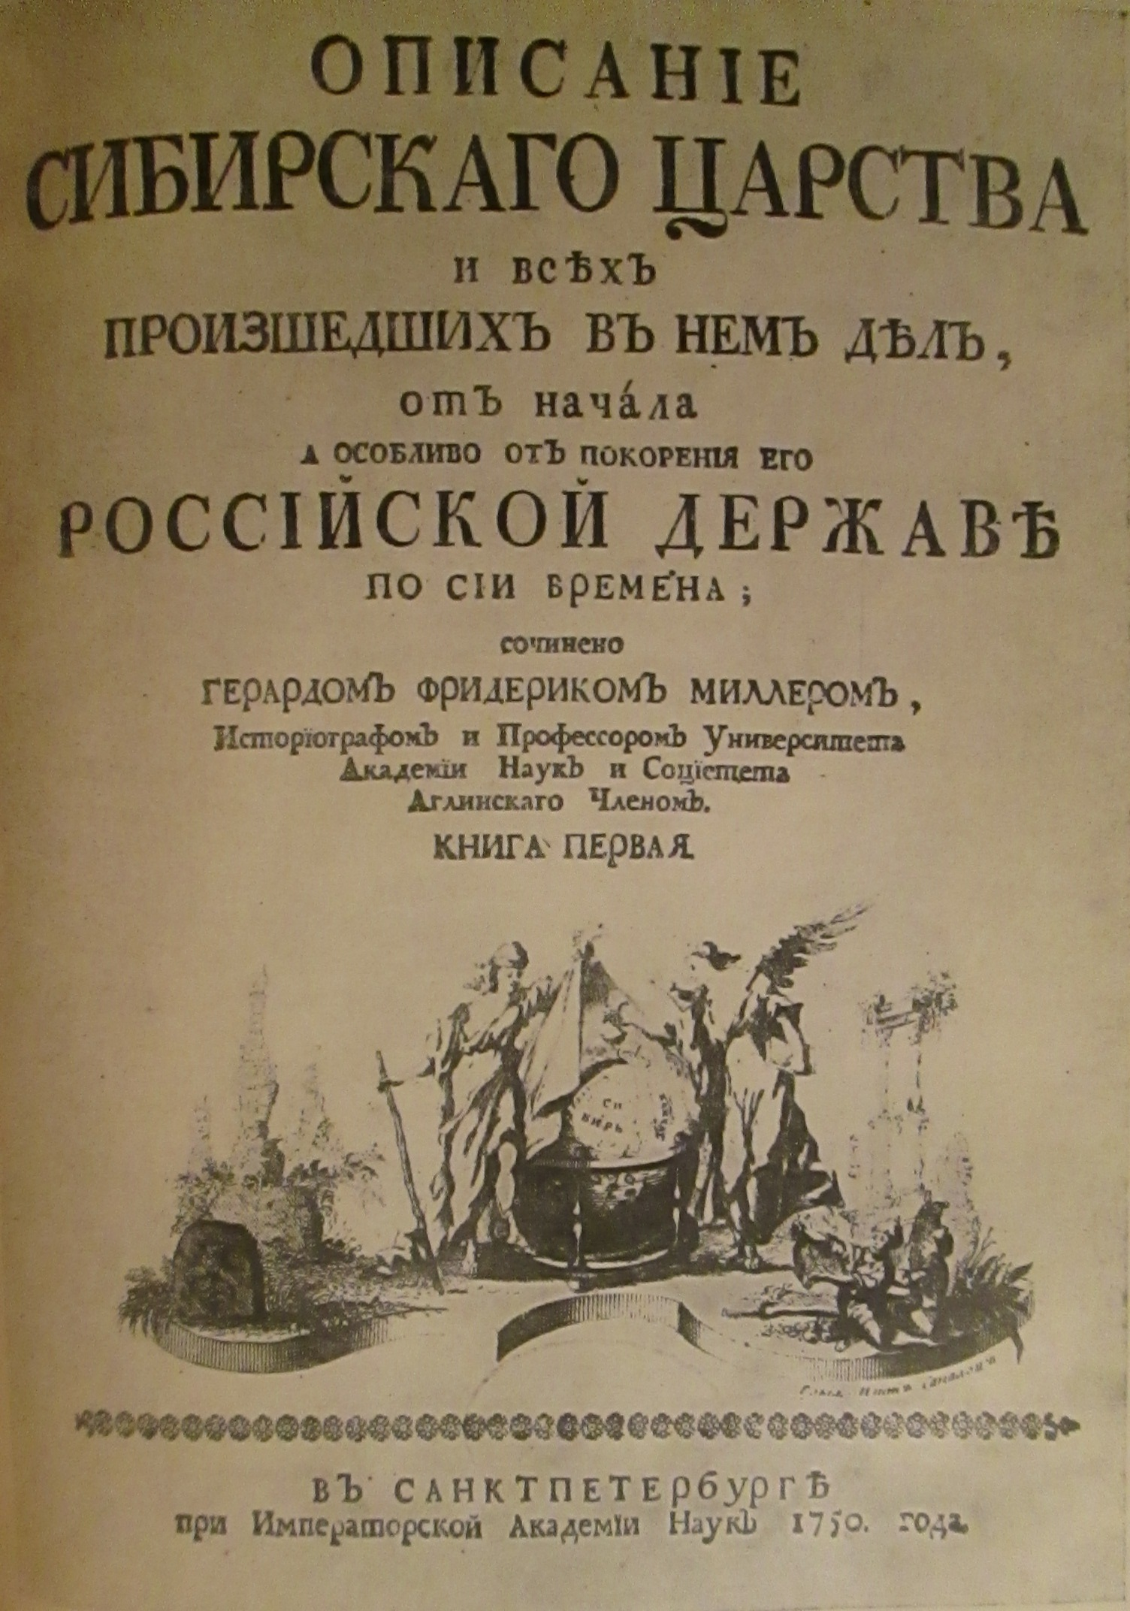
3. Результат экспедиционной работы Г.Ф. Миллера
Результатом экспедиционной работы стал обширный труд по истории «Описание царства Сибирского», который автор успел довести до 1660-х и несколько монографий по отдельным вопросам незаконченной части его истории: «История о странах при Амуре лежащих», «Описание морских путешествий», «Известие о строении крепостей на Иртыше», которые охватывают фактически всю историю Сибири от момента присоединения к России до его времени.

Slide 5
4. Вывод.
Благодаря экспедициям Миллера осталась огромная коллекция рукописей (в 258 портфелях), важных для изучения истории, этнографии, статистики и промышленности Сибири.
Итак, Г.Ф Миллер это учёный, выдающийся историк, «отец сибирской истории», географ, картограф, академик, который внёс вклад в изучение территории России и Зауралья в частности.

Slide 6
Источники информации:
http://dic.academic.ru/dic.nsf/ruwiki/659465
http://irkipedia.ru/content/miller_gerard_fridrih

